Slide 1
Leerplatform MIRT & METT: (online) participatie in het MIRT
Syd Jordaan
Regien Visser

Slide 2
Bevindingen METT & Leerplatform
Online interactie op de MIRT platforms:
Kent verschillende vormen
Over het algemeen moeizaam
Mogelijkheden niet optimaal benut?
Gezamenlijk kijken: hoe kan dat beter?
Uitwisselen kennis, ervaringen en mogelijkheden
Wanneer online, wanneer offline en hoe kunnen deze elkaar versterken?
Directie Participatie van IenW: speelt een rol in online participatietrajecten en brengt ervaring mee op dit vlak! (do’s en dont’s)

Slide 3
Leerplatform MIRT
Online platform en ‘offline’ bijeenkomsten waarbij uitwisseling van kennis en ervaringen centraal staan
Kernteam IenW, link met RWS
Dit jaar drie prioritaire thema’s:
Werken in gebiedsgerichte bereikbaarheidsprogramma’s
Duurzaamheid in het MIRT
Adaptief programmeren
Zie www.leerplatformmirt.nl voor agenda, nieuws, verslagen, etc.

Slide 4
Directie Participatie
Minister
I & W
SG
DG
Water en Bodem
DG
Mobiliteit
DG
Milieu en Internationaal
STAFDIENSTEN
Participatie
DG Luchtvaart en Maritiem

Slide 5
Participatie......wat is dat nou eigenlijk?
Processen zó organiseren, dat
Betrokken personen en partijen
Mogelijkheden krijgen tot
Actieve deelname en beïnvloeding
Bruggen slaan tussen mensen, organisaties en leefwerelden.
beter besluit, beter beleid, betere
uitvoering

Slide 6
Kwaliteit staat voorop! Uitgangspunten van IAP2
Degenen die door een besluit worden geraakt, worden in het besluitvormingsproces betrokken.
De behoeften en belangen van alle betrokkenen, inclusief de beslissers, worden (h)erkend en gecommuniceerd.
De betrokkenheid van iedereen die mogelijk wordt geraakt door het besluit, of die mogelijk in het besluit is geïnteresseerd, wordt maximaal nagestreefd en gefaciliteerd.
Deelnemers wordt input gevraagd bij het ontwerp van het participatieproces.
De deelnemers krijgen de informatie de ze nodig hebben om op betekenisvolle wijze te participeren.
De bijdrage van de deelnemers heeft invloed op het besluit.
Naar de deelnemers wordt gecommuniceerd hoe hun input het besluit heeft beïnvloed.

Slide 7
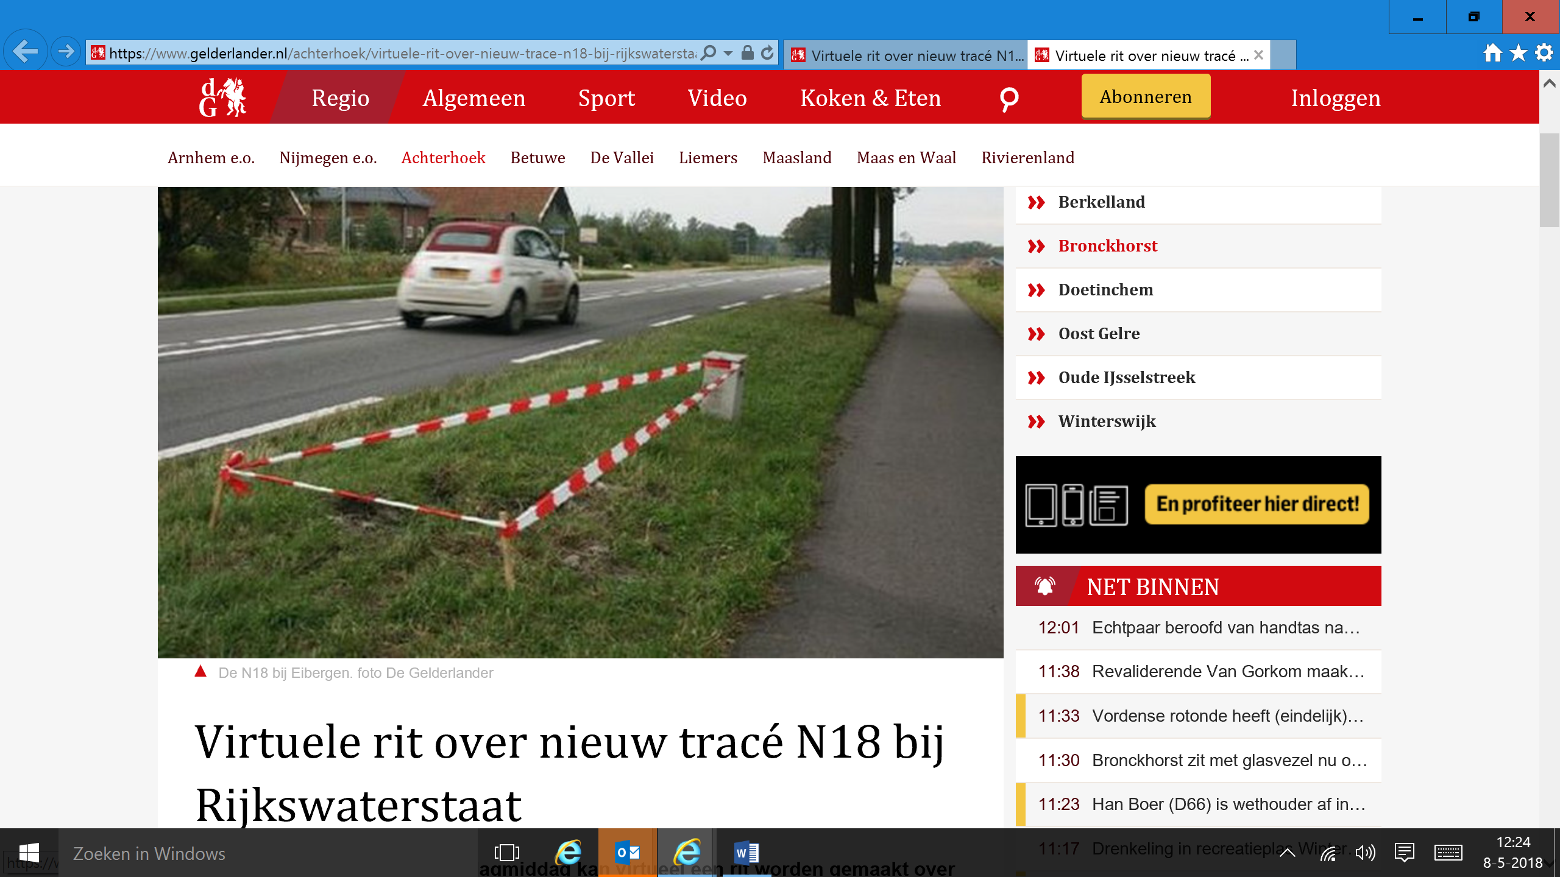
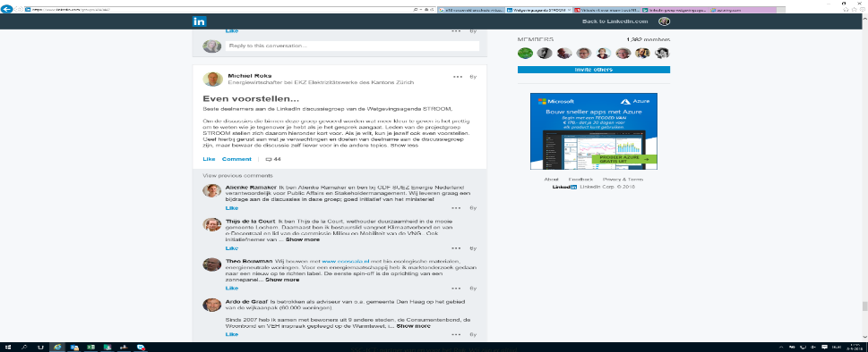
Ervaringen met online participatie...

Slide 8
Do’s en dont’s bij online participatie?
Directie participatie heeft do’s en dont’s vastgelegd in document, digitaal beschikbaar
Een van onze belangrijkste ervaringen:
‘Zet een online gespreksleider in, voor het doorvragen en op gang houden van het gesprek en het zorgen dat iedereen aan het woord kan komen’.

